Slide 1
1
1
L
Ụ
C
B
Á
T
Trò chơi giải
ô chữ bí ẩn
2
2
B
Ố
N
D
Ò
N
G
3
3
V
Ầ
N
C
H
Â
N
4
4
T
H
E
O
T
H
Ể
L
Ụ
C
B
Á
T
5
K
Ể
S
Ự
V
I
Ệ
C
5
6
N
H
Ớ
T
H
Ư
Ơ
N
G
6
7
T
R
U
Y
Ệ
N
K
I
Ề
U
7
8
T
R
U
Y
Ề
N
G
I
Á
O
8
NGUYỄN KHUYẾN
Bài học

Slide 2
Câu 1. Ô chữ thứ nhất gồm 8 chữ cái.
Điền từ ngữ vào dấu ba chấm đề hoàn thành khái niệm sau: "Song thất lục bát là thể thơ kết hợp giữa thơ thất ngôn và thơ (…)”.
QUAY VỀ

Slide 3
Câu 2. Ô chữ thứ hai gồm 7 chữ cái.
Mỗi khổ thơ song thất lục bát gồm mấy dòng thơ?
QUAY VỀ

Slide 4
Câu 3. Ô chữ thứ ba gồm 7 chữ cái.
Điền dấu ba chấm để hoàn thành cách gieo vần của thể thơ Song thất lục bát: “Mỗi khổ thơ có hai vần trắc và năm vần bằng; dòng sáu chỉ có (.........), ba dòng kia vừa có vần chân vừa có vần lưng”
QUAY VỀ

Slide 5
Câu 4. Ô chữ thứ tư gồm 13 chữ cái.
Trong bài thơ song thất lục bát, các dòng bảy có thể ngắt nhịp 3/4 hoặc 3/2/2, còn hai dòng sáu – tám ngắt nhịp theo thể thơ nào?
QUAY VỀ

Slide 6
Câu 5. Ô chữ thứ năm gồm 8 chữ cái.
Trong bài thơ song thất lục bát, nếu cặp lục bát thiên về cảm thán, giãi bày thì cặp thất ngôn sẽ làm nhiệm vụ nào?
QUAY VỀ

Slide 7
Câu 6. Ô chữ thứ sáu gồm 8 chữ cái.
Song thất lục bát là thể thơ kết hợp được nhiều vẻ đẹp của tiếng Việt, dồi dào nhạc điệu. Cho biết âm điệu nổi bật ở thể thơ này là gì?
QUAY VỀ

Slide 8
Câu 7. Ô chữ thứ bảy gồm 10 chữ cái
Cho biết tên tác phẩm truyện thơ Nôm được coi là một trong những thành tựu rực rỡ của văn học chữ Nôm?
QUAY VỀ

Slide 9
Câu 8. Ô chữ thứ tám gồm 10 chữ cái
Điền từ ngữ vào dấu ba chấm đề hoàn thành thông tin sau: “Chữ Quốc ngữ là chữ viết ghi âm của tiếng Việt được các nhà (…), với sự hỗ trợ của nhiều người Việt Nam, chế tác từ thế kỉ XVII dựa trên hệ chữ cái La-tinh”
QUAY VỀ

Slide 10
Khóc Dương Khuê
Nguyễn Khuyến

Slide 11
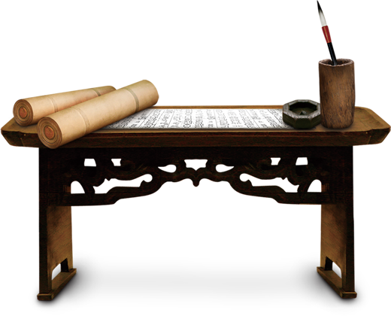
Đọc và
tìm hiểu chung

Slide 12
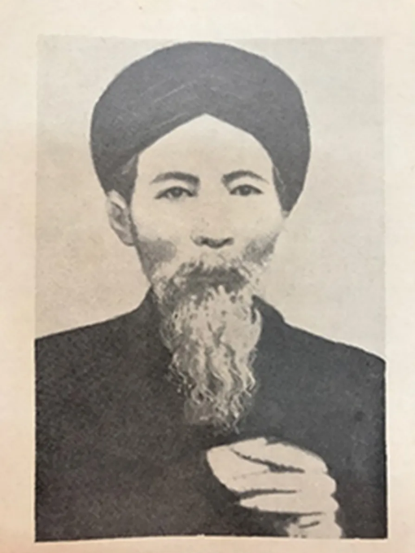
1. Tác giả
- Nguyễn Khuyến (1835-1909), quê ở Hà Nam.
- Ông vừa là nhà thơ trữ tình và vừa là nhà thơ trào phúng xuất sắc của văn học Trung đại Việt Nam.
- Ông được gọi là “Tam nguyên Yên Đổ” và được mệnh danh là “nhà thơ của làng cảnh Việt Nam”.

Slide 14
2. Văn bản
- Giải thích từ khó
+ Quỳnh tương: chỉ thứ rượu ngon.
+ Đông bích: vách phía đông, nơi để sách và đọc sách.
+ Điển phần: chỉ các sách kinh điển từ thời cổ ở Trung Quốc mà các nhà nho cần đọc.
+ Buổi dương cửu: chữ lấy trong Kinh Dịch, chỉ thời buổi khó khăn, hoạn nạn.

Slide 15
3. Tìm hiểu chung
- Hoàn cảnh sáng tác: sự ra đi đột ngột của người bạn gắn bó keo sơn với tác giả là nhà thơ Dương Khuê.
- Đề tài: tình bạn.
- Bố cục: 3 phần
+ Hai dòng đầu: cảm xúc khi nghe tin bạn mất.
+ Từ dòng tiếp theo đến “Chợt nghe, tôi bỗng chân tay rụng rời” (dòng 3-22): hồi tưởng lại những kỉ niệm với bạn.
+ Từ dòng tiếp theo đến hết (dòng 23 đến hết): tâm trạng và nỗi buồn của nhà thơ.

Slide 16
II. Đọc và
tìm hiểu chi tiết

Slide 17
Các yếu tố hình thức đặc trưng thể thơ song thất lục bát
trong bài thơ “Khóc Dương Khuê”
PHIẾU HỌC TẬP SỐ 1
Đặc trưng thể loại | Biểu hiện trong văn bản
1. Số dòng, số tiếng
2. Vần
- Mỗi khổ gồm 4 dòng: hai dòng thất ngôn và một dòng lục, một dòng bát kế tiếp nhau liên tục.
- Riêng khổ đầu: mở đầu bằng câu lục bát một dạng của thể song thất lục bát.
- Mỗi khổ thơ có hai vần trắc và năm vần bằng; dòng sáu chỉ có vần chân, ba dòng kia vừa có vần chân vừa có vần lưng.

Slide 18
Các yếu tố hình thức đặc trưng thể thơ song thất lục bát
trong bài thơ “Khóc Dương Khuê”
PHIẾU HỌC TẬP SỐ 1
Đặc trưng thể loại | Biểu hiện trong văn bản
3. Nhịp
- Nhịp: câu song thất ngắt nhịp ¾, 3/2/2; câu lục bát ngắt nhịp chẵn.
* VD:
Bác chẳng ở,/dẫu van chẳng ở,
B T
Tôi tuy thương, /lấy nhớ làm thương;
T B
Tuổi già/hạt lệ/như sương,
B
Hơi đâu chuốc lấy /hai hàng chứa chan!
B B

Slide 19
2. Nội dung cảm xúc trong bài thơ
a. Cảm xúc khi nghe tin bạn mất (Hai dòng thơ đầu)
“Bác Dương/ thôi/ đã thôi rồi
Nước mây man mác/ngậm ngùi lòng ta"
- “thôi đã thôi rồi”: cách nói giảm nói tránh để giảm bớt nỗi đau mất bạn
- xưng hô “Bác”: thể hiện sự thân thiết, trân trọng với người đã khuất
- sử dụng từ láy “man mác”, “ngậm ngùi”: tâm trạng buồn và thương xót một cách âm thầm, lặng lẽ.
=> Nhịp thơ 2/1/3 kết hợp với cách nói giảm nói tránh ở dòng lục tạo sự đột ngột, hụt hẫng; nhịp điệu 4/4 kết hợp với các từ láy ở dòng bát tạo sự dàn trải, mênh mông: diễn tả cảm xúc ngỡ ngàng, đau xót kéo dài như vô cùng vô tận, lan tỏa ra cả không gian rộng lớn, bao la.

Slide 20
b. Hồi tưởng những kỉ niệm về tình bạn
(Từ dòng 3 đến dòng 22)
- Kỉ niệm về tình bạn thuở học trò cùng chuyên cần đèn sách, hăng hái, nhiệt huyết trên con đường công danh, sự nghiệp; những buổi cùng nhau với thú vui dặm khách, thú vui đàn hát, khi chén rượu, lúc cuộc cờ, thơ phú.
- Kỉ niệm khi cùng đỗ đạt đồng khoa như duyên trời, nguyện đem sức mình phục vụ đất nước, hoạn nạn cùng vượt, ngọt bùi sẻ chia.
- Kỉ niệm về lần gặp gỡ cuối cùng: kẻ làm quan, người cáo quan về quê, đến khi về già mới gặp nhau ba năm trước đó.
→ Sử dụng biện pháp liệt kê, trùng điệp kết hợp với giọng điệu kể lể tự tình chậm rãi, buồn đau: nhà thơ lựa chọn để kể lại những kỉ niệm đáng nhớ nhất kéo dài từ tuổi trẻ cho đến lúc về già. Điều đó thể hiện tình bạn gắn bó, keo sơn, thắm thiết giữa hai người.

Slide 21
c. Tâm trạng của nhà thơ (từ dòng 23 đến hết)
- Kết cấu trùng điệp, điệp ngữ: “không có, không mua, không phải" (điệp từ “không” 5 lần) cảm giác nức nở, sự trống vắng đến nghẹn ngào, chua xót.
- Sử dụng điển tích Trung Quốc: Trần Phồn - Từ Trĩ, Bá Nha - Tử Kì tình bạn tri âm, tri kỉ.
- Từ “đàn” đầu câu láy lại cuối câu: trạng thái ngẩn ngơ chuyển sang thống thiết, tình cảm như đợt sóng trào dâng.
- Hai câu thơ cuối "tuổi già... chứa chan": hình ảnh ẩn dụ kết hợp cùng so sánh cách thể hiện tình cảm tinh tế (tuổi già không còn nước mắt để khóc bạn, nhưng kì thực đang đầm đìa nước mắt), thể hiện niềm xót thương, đau đớn vô hạn.

Slide 22
c. Tâm trạng của nhà thơ (từ dòng 23 đến hết)
→ Sử dụng nghệ thuật trùng điệp với nhiều những điển tích, điển cố sâu sắc; ngôn ngữ giản dị, thân tình, trong sáng, thể hiện được tài thơ tinh tế, uyên bác. Từ đó, khắc họa nhiều nét tâm trạng của nhà thơ trước sự ra đi của người bạn tri kỉ:
+ Nỗi đau đớn và không muốn tin đó là sự thật: tự đối thoại với bạn trong tâm tưởng, “trách” bạn vội vàng, rồi lại tự an ủi mình, vỗ về bạn.
+ Nỗi buồn cô đơn, trống vắng: Chấp nhận nỗi đau mất bạn nhưng không nguôi được nhớ thương.
+ Thương bạn mà cũng là thương cho bản thân mình vì từ đây chỉ còn lại sự cô đơn, trống vắng, không người tri âm, tri kỉ.

Slide 23
III. Tổng kết

Slide 24
Nghệ thuật
Nội dung
- Thể thơ song thất lục bát, đậm đà bản sắc dân tộc;
- Ngôn ngữ bình dị, thân tình, trong sáng, đậm chất suy tưởng, trầm ngâm;
- Sử dụng điển tích, điển cố sâu sắc, thể hiện được tài thơ tinh tế, uyên bác; kết hợp các biện pháp nghệ thuật đặc sắc (nói giảm nói tránh, các câu hỏi tu từ, điệp ngữ...)
“Khóc Dương Khuê” là bài thơ cảm động bày tỏ tâm trạng, cảm xúc của tác giả trước nỗi đau mất bạn. Đồng thời, bài thơ đề cao, ca ngợi tình bạn gắn bó, keo sơn, cùng thấu hiểu nhau một cách chân tình, thắm thiết, sâu nặng.

Slide 25
Lưu ý khi đọc hiểu bài thơ viết theo thể song thất lục bát.
PHIẾU HỌC TẬP SỐ 3
- Xác định đề tài, chủ đề và bố cục của bài thơ.
- Xác định bài thơ bắt đầu bằng câu song thất hay lục bát? Tác dụng?
- Quan tâm đến giọng điệu được thể hiện trong bài thơ của tác giả, sự kết hợp giữa nghệ thuật kể chuyện và cách thức thể hiện tình cảm.
- Chú trọng đến việc sử dụng ngôn từ, việc sử dụng các thủ pháp nghệ thuật như: nói giảm - nói tránh, dùng từ láy, từ ghép, cách xưng hô, lời cảm thán,...
- Cảm nhận từ nội dung tình cảm, cảm xúc của bài thơ những giá trị cuộc sống.

Slide 26
III. Luyện tập,
Vận dụng

Slide 27
Trên lớp
Về nhà
Trả lời câu hỏi 7 (SGK/49): Bài thơ Khóc Dương Khuê giúp em có thêm nhận thức gì về tình bạn trong cuộc sống?
Thực hiện 1 trong 2 nhiệm vụ sau:
(1) Tìm hiểu và ghi chép những câu chuyện về tình bạn đẹp trong cuộc sống.
(2) Sưu tầm một số bài thơ/đoạn thơ song thất lục bát của các tác giả khác.

Slide 28
Chuẩn bị bài:
THỰC HÀNH TIẾNG VIỆT
- Tìm hiểu về chữ Nôm và chữ Quốc ngữ trong phần Kiến thức Ngữ văn.
- Liệt kê một số các tác phẩm tiêu biểu được viết bằng chữ Nôm.

